Slide 1

汉语
Hanni
Ứng dụng học tiếng Trung theo chuẩn HSK 3.0, làm riêng cho người Việt
Đồ án ứng dụng di động · Expo · React Native · NestJS
[Tên môn học] · [Giảng viên hướng dẫn] · Nhóm: [Tên thành viên] · 10/2026
Notes:
Giới thiệu nhóm và tên đề tài: Hanni, ứng dụng học tiếng Trung theo chuẩn HSK 3.0 làm riêng cho người Việt. Bản di động viết bằng Expo / React Native, dùng chung server NestJS với bản web.

Slide 2
BỐI CẢNH
Người Việt đang thi HSK nhiều nhất thế giới
Lượt thi HSK năm 2025 (nghìn lượt)
146.000+
Việt Nam
146
Thái Lan
~130
lượt thi HSK tại Việt Nam năm 2025 — đứng đầu thế giới, gần 1/5 số lượt thi toàn cầu
Hàn Quốc
~60
Nhật Bản
~30
Indonesia
~30
Nguồn: đại diện CTI (đơn vị tổ chức HSK toàn cầu) tại hội thảo giáo dục Việt – Trung, TP.HCM, 2025; toàn cầu ≈ 750.000 lượt/năm (Bộ Giáo dục Trung Quốc)
Notes:
Năm 2025 Việt Nam có hơn 146 nghìn lượt thi HSK, nhiều nhất thế giới, hơn Thái Lan và gấp đôi Hàn Quốc. Riêng quý 1/2025, Viện Khổng Tử ĐH Hà Nội đã có gần 10 nghìn lượt đăng ký thi. Con số do đơn vị tổ chức thi công bố.

Slide 3
BỐI CẢNH
Tiếng Trung gắn với kinh tế và việc làm
256 tỷ
5,3 triệu
≈ 13.000
USD thương mại Việt – Trung 2025
lượt khách Trung Quốc đến Việt Nam 2025
tin tuyển dụng yêu cầu tiếng Trung năm 2025
Tăng 24,8% so với 2024. Trung Quốc là đối tác thương mại lớn nhất của Việt Nam.
Tăng 41% — thị trường khách quốc tế số 1, gần 1/4 tổng lượng khách.
Tăng khoảng 49%, theo làn sóng nhà máy, khu công nghiệp vốn Trung Quốc.
Nguồn: Cục Hải quan (VCCI, Tạp chí Thuế & Hải quan); Cục Du lịch Quốc gia (SGGP); JobOKO (Thương hiệu & Công luận) — số liệu sơ bộ
Notes:
Tiếng Trung là ngôn ngữ của đối tác thương mại lớn nhất (256 tỷ USD năm 2025), của thị trường du lịch lớn nhất (5,3 triệu lượt khách), và của số việc làm đang tăng nhanh. Số việc làm lấy từ báo cáo của một nền tảng tuyển dụng, chỉ nên xem là tham khảo.

Slide 4
BỐI CẢNH
Trong trường học và kỳ thi, chuẩn cũng vừa đổi
Lớp 3 → 12
Tiếng Trung là môn Ngoại ngữ 1 trong chương trình giáo dục phổ thông (Thông tư 19/2021/TT-BGDĐT).
35,8 / 40
Điểm chuẩn ngành Ngôn ngữ Trung Quốc, ĐH Hà Nội năm 2024 — cao nhất trường (năm 2025: 34,35).
9 cấp
HSK 3.0 thay chuẩn 6 cấp: khoảng 11.000 từ, gần gấp đôi bản cũ — nhiều sách và app cũ lệch cấp.
Nguồn: Bộ GD&ĐT (Thông tư 19/2021); điểm chuẩn ĐH Hà Nội 2024–2025; Tuổi Trẻ, Báo Văn Hoá về HSK 3.0
Notes:
Tiếng Trung là Ngoại ngữ 1 từ lớp 3, ngành Ngôn ngữ Trung lấy điểm cao nhất ĐH Hà Nội. Chuẩn thi đổi sang HSK 3.0 chín cấp, khoảng 11 nghìn từ — Hanni xây toàn bộ dữ liệu theo chuẩn mới ngay từ đầu.

Slide 5
VẤN ĐỀ
Người học Việt đang gặp khó ở đâu
App quốc tế không nói tiếng Việt
Nhiều công cụ, không có lộ trình
Duolingo, HelloChinese, SuperChinese dạy qua tiếng Anh và bỏ qua âm Hán Việt — cầu nối sẵn có của người Việt.
Tra cứu, đề thi, sổ tay, cộng đồng… đứng rời nhau; người mới mở app không biết nên học gì trước.
Luyện thi bị chặn sớm
Thanh điệu khó tự kiểm tra
Hanzii khoá đề thi thử thứ hai trở đi sau gói trả phí; Hanbeego bắt đăng nhập mới cho làm đề.
Học một mình thì không biết mình đọc đúng thanh 2 hay thanh 3 — lỗi sai bám theo rất lâu.
Khảo sát trực tiếp web và ứng dụng Hanzii, Migii HSK, Hanbeego ở vai trò khách, tháng 10/2026
Notes:
Bốn khó khăn: app quốc tế không dạy qua tiếng Việt; app Việt nhiều công cụ nhưng rời rạc; luyện thi bị khoá sớm hoặc bắt đăng nhập; thanh điệu khó tự kiểm tra.

Slide 6
LỢI THẾ CHỈ NGƯỜI VIỆT CÓ
Âm Hán Việt — bạn đã biết sẵn hàng nghìn từ
学生
时间
国家
电脑
học sinh
thời gian
quốc gia
điện + não
→ máy tính
Khoảng 60% từ vựng tiếng Việt có gốc Hán — đọc âm Hán Việt là đoán được nghĩa.
Dấu tiếng Việt đoán được thanh: không dấu → 1 (96%) · huyền → 2 (91%) · hỏi, ngã → 3 (92%) · sắc, nặng → 4 (94%).
Tỉ lệ đoán thanh đo trên từ HSK 1–4 trong dữ liệu Hanni; 60% là ước lượng thường được trích dẫn trong các nghiên cứu về từ Hán Việt
Notes:
Người Việt đọc 学生 theo âm Hán Việt là học sinh, 时间 là thời gian. Từ ghép 电脑 tách ra điện cộng não là đoán được máy tính. Dấu thanh tiếng Việt tương ứng khá đều với thanh điệu tiếng Trung: Hanni đo trên dữ liệu thật được 91–96%. Không app quốc tế nào khai thác được điều này.

Slide 7
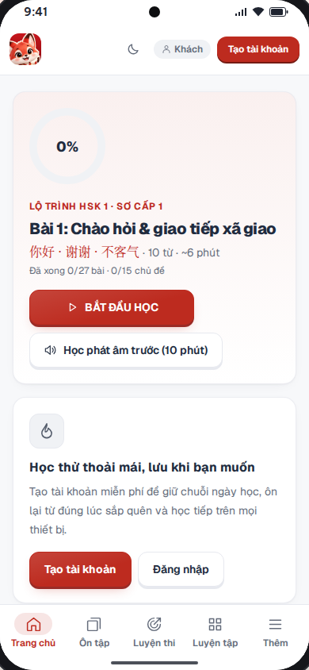
GIẢI PHÁP
Hanni: một lộ trình, một nút Học tiếp
Học ngay, chưa cần tài khoản
Khách học bài 1, tra từ, làm đề thi thử; tài khoản chỉ để lưu tiến độ.
Âm Hán Việt ở mọi nơi
Thẻ từ, từ điển, chữa bài, ôn tập — đều kèm âm Hán Việt và mẹo đoán thanh.
Mọi bài học miễn phí
Premium chỉ mở thêm tiện ích AI, không khoá nội dung học nào.
Notes:
Thay vì nhiều công cụ rời rạc, Hanni có một lộ trình theo chủ đề và một nút Học tiếp. Khách học được ngay, tài khoản chỉ để lưu. Âm Hán Việt có mặt ở mọi màn. Toàn bộ bài học miễn phí.

Slide 8
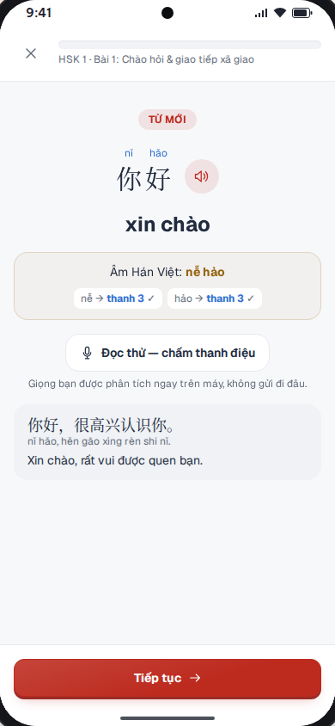
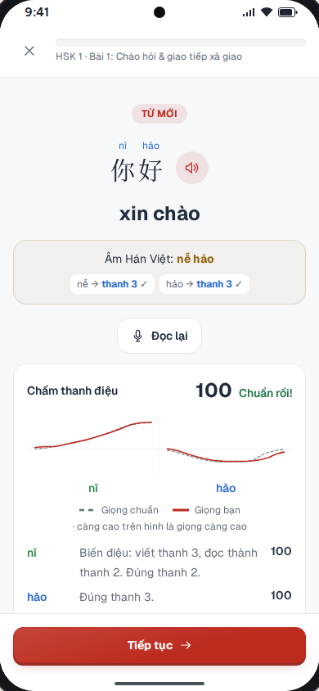
TÍNH NĂNG
Bài học 5 phút và chấm thanh điệu
Thẻ giới thiệu từ
Chữ Hán, phiên âm, nghĩa, câu ví dụ, âm Hán Việt + mẹo thanh điệu.
Luyện ngay trong bài
Trắc nghiệm, nghe chọn từ, ghép cặp, điền câu; câu sai quay lại cuối bài.
Chấm thanh điệu trên máy
Đồ thị cao độ giọng bạn chồng lên giọng chuẩn, chấm từng âm tiết — không tốn lượt AI.
Notes:
Mỗi bài khoảng 5 phút. Thẻ giới thiệu từ có âm Hán Việt và mẹo đoán thanh. Nút Đọc thử ghi âm, dò cao độ ngay trên máy, vẽ đường giọng của người học chồng lên giọng chuẩn và chấm từng âm tiết — khách cũng dùng được, không tốn lượt AI.

Slide 9
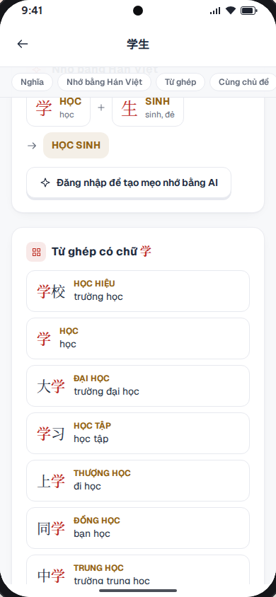
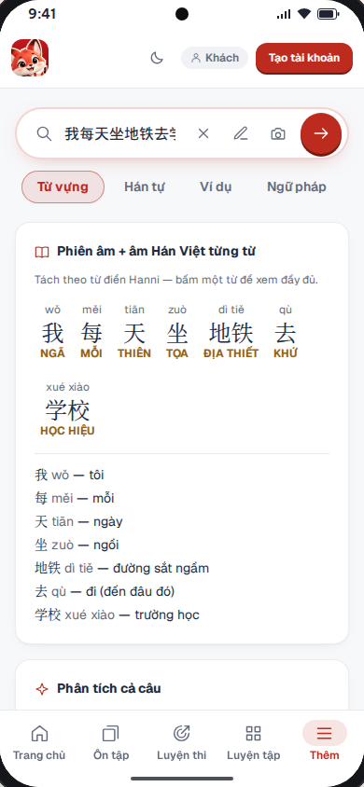
TÍNH NĂNG
Từ điển có âm Hán Việt
10.958 từ HSK 3.0
Gõ chữ Hán, pinyin hoặc tiếng Việt không dấu đều tra được.
Phân tích từng chữ
学 học + 生 sinh → học sinh; kèm cách viết từng nét, câu ví dụ, lượng từ.
Dán cả câu
Tách từng từ kèm phiên âm và âm Hán Việt — không cần AI; có nút AI phân tích ngữ pháp.
Notes:
Từ điển 10.958 từ theo HSK 3.0, tra bằng chữ Hán, pinyin hay tiếng Việt không dấu. Trang từ tách từng chữ ra âm Hán Việt. Dán cả câu thì app tách từ kèm phiên âm và Hán Việt ngay, không cần AI.

Slide 10
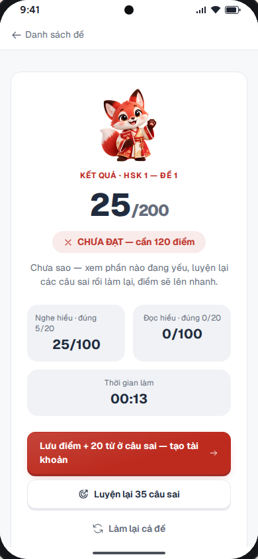
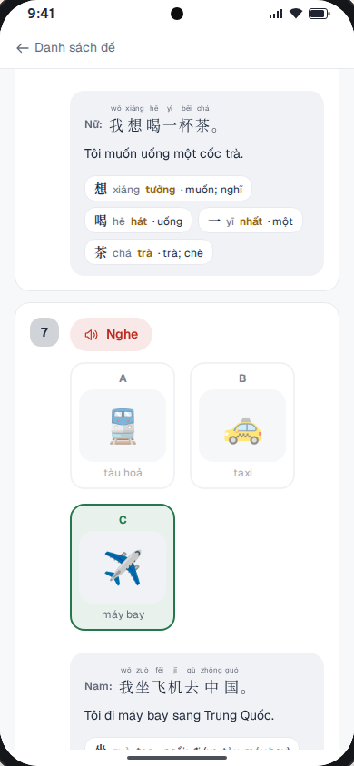
TÍNH NĂNG
Luyện thi HSK đúng cấu trúc đề thật
10 đề HSK 1–4
Nghe, đọc, viết; đồng hồ đếm ngược, bảng câu, đánh dấu câu.
Chấm và chữa bằng tiếng Việt
Điểm từng phần, bảng đáp án, lời thoại có pinyin, bản dịch, từ vựng kèm Hán Việt.
Khách làm trọn đề
Không cần tài khoản; đăng nhập để lưu điểm và xem điểm mạnh, yếu.
Notes:
Mười đề thi thử HSK 1 đến 4 đúng cấu trúc đề thật. Nộp bài là có điểm từng phần và chữa từng câu bằng tiếng Việt. Khác đối thủ, khách làm trọn đề không cần tài khoản.

Slide 11
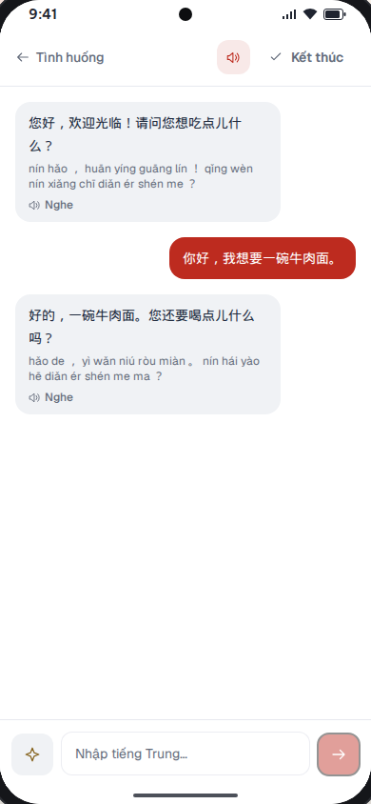
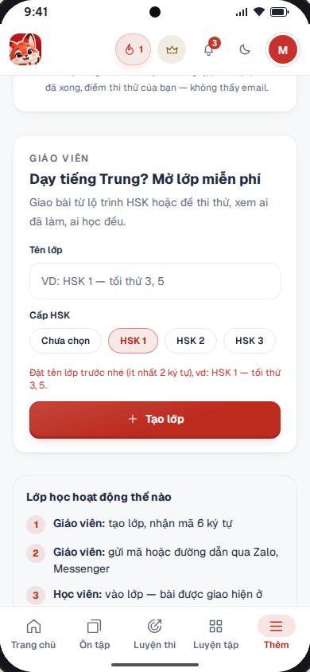
TÍNH NĂNG
AI trong luồng học và lớp học
Luyện nói với AI
6 tình huống đời thường; AI đóng vai bằng tiếng Trung, có phiên âm, gợi ý câu.
AI ở từ điển và báo cáo
Mẹo nhớ theo Hán Việt, chấm câu tự đặt, phân tích câu, Hanni Coach.
Lớp học cho giáo viên
Mã lớp 6 ký tự, giao bài học hoặc đề thi thử, xem tiến độ từng học viên.
Notes:
AI không đứng riêng mà nằm trong luồng học: luyện nói theo tình huống, mẹo nhớ, phân tích câu, nhận xét báo cáo tuần. Lớp học giúp giáo viên giao bài và theo dõi cả lớp — đây là kênh đưa người dùng vào app.

Slide 12
DEMO
Video demo ứng dụng
Khoảng 7 phút — từ lúc mở app ở chế độ khách tới khi tạo tài khoản, ôn tập, luyện nói với AI, mở lớp học.
1 · Vào học ngay
2 · Bài học 5 phút
3 · Từ điển
4 · Luyện thi HSK
5 · Luyện tập
6 · Lưu tiến độ
7 · AI
8 · Lớp học
9 · Premium & tài khoản
Notes:
Chuyển sang phát file Hanni-demo.mp4. Video đi qua 9 chặng, có phụ đề và lời đọc tiếng Việt.

Slide 13
KỸ THUẬT
Một server, hai giao diện
PostgreSQL 16
Ứng dụng di động
TypeORM · 42 bảng
Expo SDK 58 · React Native 0.88 · expo-router · SWR — Android, iOS, web
API REST
Redis
NestJS 11 · 126 route · 29 module · WebSocket thông báo
Hạn mức AI, đệm, socket
Web
Gemini API
Luyện nói, mẹo nhớ, Coach
Next.js 16 · PWA · SEO
payOS
Thanh toán QR ngân hàng
Notes:
Ứng dụng di động và web dùng chung một server NestJS: 126 route REST, 29 module, PostgreSQL qua TypeORM với 42 bảng, Redis giữ hạn mức AI. AI dùng Gemini, thanh toán qua payOS. Server chạy trên VPS bằng pm2, tự triển khai bằng GitHub Actions; web trên Vercel.

Slide 14
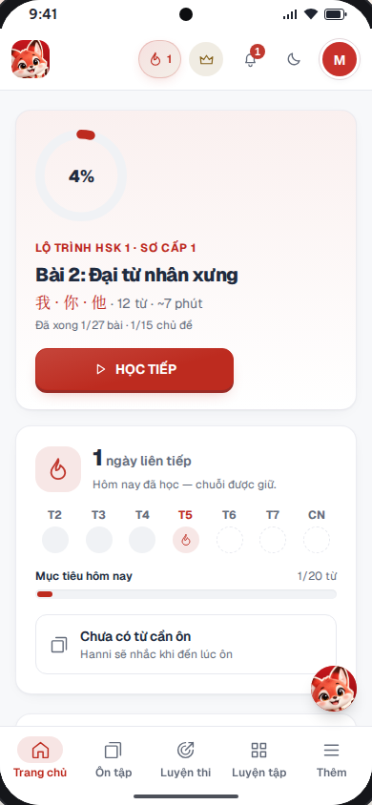
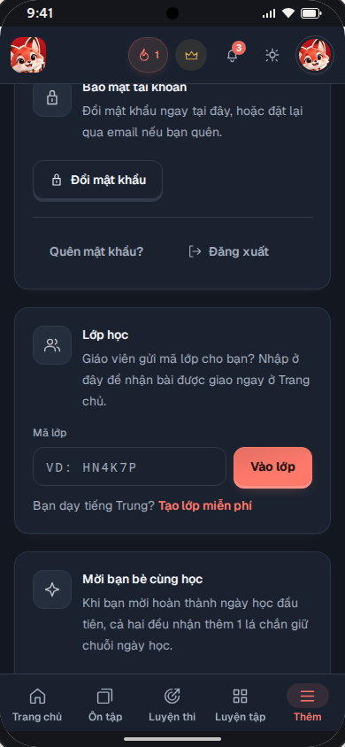
KỸ THUẬT
Ứng dụng di động
5 tab, hơn 40 màn hình
Trang chủ, Ôn tập, Luyện thi, Luyện tập, Thêm; khách dùng thử gần như mọi màn.
Dùng tính năng của máy
Micro chấm thanh điệu, WebView (video, viết chữ, thanh toán), thông báo nhắc học, chọn ảnh.
Giao diện sáng / tối
Cùng bảng màu với web; chữ tối thiểu 12px, vùng bấm ≥ 44px.
Notes:
Bản di động có 5 tab và hơn 40 màn hình, viết bằng Expo Router. Dùng micro để chấm thanh điệu, WebView cho video YouTube có phụ đề, luyện viết và trang thanh toán ngay trong app, thông báo nhắc học cục bộ, chọn ảnh để quét chữ và đổi ảnh đại diện. Có chế độ sáng và tối.

Slide 15
KỸ THUẬT
Nội dung có sẵn trong app
10.958
89,7%
744
từ chuẩn HSK 3.0, đủ 9 cấp
từ có âm Hán Việt (9.824 từ)
bài học chia theo chủ đề
235
10
~10.900
điểm ngữ pháp giải thích bằng tiếng Việt
đề thi thử HSK 1–4 đúng cấu trúc đề thật
file phát âm chuẩn cho từ điển, bài học, chấm thanh
Đếm từ cơ sở dữ liệu và mã nguồn, 10/2026 · Từ vựng: krmanik/HSK-3.0 + CVDICT (CC BY-SA 4.0) · Âm Hán Việt: Unihan + bù, sửa tay
Notes:
10.958 từ theo đại cương HSK 3.0, gần 90% có âm Hán Việt — từ nào chưa chắc âm thì để trống chứ không đoán. 744 bài học theo chủ đề, 235 điểm ngữ pháp, 10 đề thi thử, khoảng 10.900 file phát âm.

Slide 16
KỸ THUẬT
Kiểm thử và đo chất lượng
Hạng mục | Kết quả
Server — unit test | 181 test đều đạt
Mobile — TypeScript, ESLint, test | tsc và lint sạch, 16/16 test đạt
Mobile ↔ server | 124 lời gọi API, khớp 97/126 route của server
Giao diện mobile (khổ 390px) | 31 màn khách + 12 màn đã đăng nhập: 0 tràn ngang, 0 lỗi JS
Web dùng chung API (Lighthouse) | Hiệu năng 91 · Truy cập 100 · Thực hành tốt 100 · SEO 100
Đo tháng 10/2026 · Lighthouse 12.8 cấu hình điện thoại trên trang chủ production
Notes:
Server có 181 unit test. App di động qua TypeScript, ESLint và 16 test; mọi lời gọi API trong app được đối chiếu với route thật của server. Giao diện quét tự động ở khổ 390px cho 43 màn.

Slide 17
MÔ HÌNH
Học miễn phí, trả phí cho tiện ích AI
Không khoá bài học nào — 9 cấp, từ điển, ngữ pháp, đề thi thử đều miễn phí.
Gói Premium | Giá
1 tháng | 19.000đ
3 tháng | 49.000đ
6 tháng | 89.000đ
1 năm | 149.000đ
Trọn đời | 399.000đ
Premium mở thêm AI — Hanni Coach, quét ảnh 100/ngày, luyện nói không giới hạn.
Thanh toán mã QR ngân hàng ngay trong app, trả một lần, không tự gia hạn.
Lớp học miễn phí cho giáo viên — một giáo viên kéo theo cả lớp.
So sánh: gói của Hanzii 249.000–1.199.000đ (khảo sát 10/2026) · cổng thanh toán payOS đã nhận đơn thật
Notes:
Hanni không khoá nội dung học. Thứ trả phí là tiện ích AI tốn chi phí thật. Giá thấp hơn nhiều so với Hanzii. Thanh toán QR ngân hàng qua payOS đã chạy với đơn thật. Lớp học miễn phí là kênh để giáo viên đưa cả lớp vào app.

Slide 18
HIỆN TRẠNG
Đang ở đâu và làm gì tiếp
Hiện trạng
Bước tiếp theo
Server, web và thanh toán đã chạy thật trên production
Mới có khoảng 8 người dùng thật — đang ở giai đoạn thử nghiệm
App Android đã chuẩn bị phát hành, chưa lên Google Play
AI đang dùng gói Gemini miễn phí, giới hạn lượt mỗi ngày
Phát hành Google Play
Đăng nhập Google, nhận dạng giọng nói, thông báo đẩy trên app
Thêm đề HSK 4–6, câu ví dụ cho HSK 5–9
Tìm người dùng qua giáo viên, trung tâm và từ điển công khai
Notes:
Phần kỹ thuật đã chạy thật, kể cả thanh toán, nhưng người dùng thật còn rất ít. Việc tiếp theo là phát hành Google Play, hoàn thiện vài tính năng cần thư viện native, thêm đề thi cấp cao và tìm người dùng qua giáo viên, trung tâm.

Slide 19
Cảm ơn thầy cô
và các bạn
Mời đặt câu hỏi
谢谢
hanni.dangpham.id.vn
Notes:
Cảm ơn và mời đặt câu hỏi. Có thể mở trực tiếp hanni.dangpham.id.vn để thử.

